Slide 1

網路診斷與容錯
王大進
2026/09/15

Slide 2

01
研究背景與動機
02
System-level diagnosis
03
Preparate-Metze-Chien Model
04
t-Diagnosability

Slide 3
01
研究背景與動機
隨著科技發展，越來越多的高速、大規模多處理器和多電腦系統正在部屬及使用。
它們使用各種拓撲結構的互聯網路來連結處理器/電腦（節點），但隨著系統規模擴大以及網路攻擊越發頻繁，所造成的節點損壞也是個問題。
我們需要知道那些節點是損壞的，才能去修復、替代掉那些壞掉的結點。

Slide 4
02
System-level diagnosis
System-level diagnosis 是用互相檢測的方式，系統的節點會去檢查與自身連結的其他節點，來達到一種自檢測。
“ j is good/bad (0/1) ”
“ i is good/bad (0/1) ”
i
j
i
j
0：好點 good（fault-free）
1：壞點 bad（faulty）

Slide 5
03
Preparata-Metze-Chien Model
PMC Model 是一種系統級故障診斷模型，這種模型策略的條件是壞點不可過多。
  若施行測試的節點本身是一個壞點，則檢測的結果為任意的（不可靠），因此為無效。
在壞點沒過多的情況下，通過不同的測試結果可以讓我們知道哪個節點是壞的，因為不同的測試結果不會有重合。
Syndrome of bad “c”
a
0
b
a→b | a→d | b→a | b→c | c→b | c→d | d→a | d→c
0 | 0 | 0 | 1 | 0 | 0 | 0 | 1
0 | 0 | 0 | 1 | 0 | 1 | 0 | 1
0 | 0 | 0 | 1 | 1 | 0 | 0 | 1
0 | 0 | 0 | 1 | 1 | 1 | 0 | 1
0
0
0/1
0
1
1
d
0/1
c

Slide 6
04
t-Diagnosability
當壞的節點數超過數值 t ，這種互測技術就會失效，稱 t 為這系統的診斷度。
  當壞點數超過 t ，其檢測結果就會有重複的，使其診斷策略失效。
隨著網路節點增大，若用列表的方式呈現所有測試結果，其表格會指數型增長，在實務上不實際。
對於不同的網路連結方式有各種不同的定理去診斷其系統診斷度 t 。
a
b
a
b
系統診斷度 t = 1
壞點數超過 t
c
c

Slide 7

05
手寫筆記

Slide 8

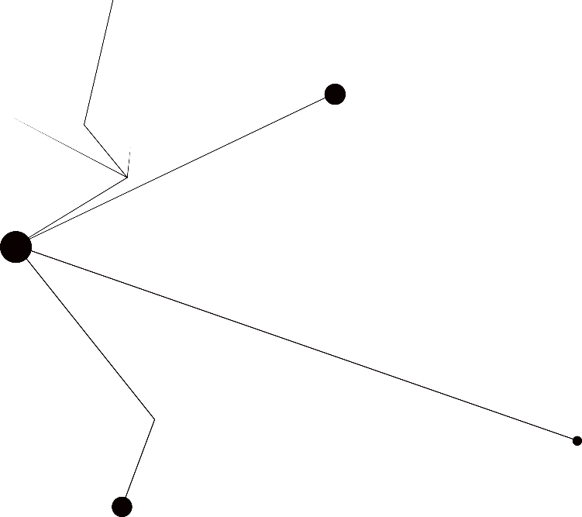

THANKS

